Slide 1
«Взаимодействие с родителями по созданию условий для повышения компетентности семей воспитанников в вопросах образования и воспитания»
Учитель-логопед
Малкова В.В.

Slide 2
Направления работы
КОРРЕКЦИОННОЕ
ПРОФИЛАКТИЧЕСКОЕ
ПРОПЕДЕВТИЧЕСКОЕ
(ПОДГОТОВКА К ШКОЛЕ)

Slide 3
Почему важно???
Нехватка времени в условиях ДОО для полной автоматизации звуков и развития ЛГК
Расширяет границы резервов влияния на качество речи ребенка
ЛОГОПРОПАГАНДА среди родителей (законных представителей)

Slide 4
Варианты отношений родителей
к речи ребенка
ПРЕНЕБРЕЖЕНИЕ
ЗАВЫШЕННЫЕ ТРЕБОВАНИЯ
АДЕКВАТНОЕ!
НО!!!
ОТСУТСТВИЕ
ЗНАНИЙ / ОПЫТА

Slide 5
Формы:
ПАССИВНЫЕ: родительские собрания, информационные стенды и раздаточный материал (offline и online), консультации и беседы, открытые занятия;
АКТИВНЫЕ: круглые столы, тренинги, семейные клубы, консультации с активной позицией родителей, папки-тетради, анкетирование и т.д.

Slide 6
Задачи работы
Установить партнёрские отношения с семьёй каждого воспитанника, создать атмосферу общности интересов.
Повысить грамотность родителей в области, развивающей и коррекционной педагогики.
Внедрить в практику работы разнообразные формы и методы взаимодействия детского сада с семьей в вопросах коррекционного сопровождения.

Slide 7
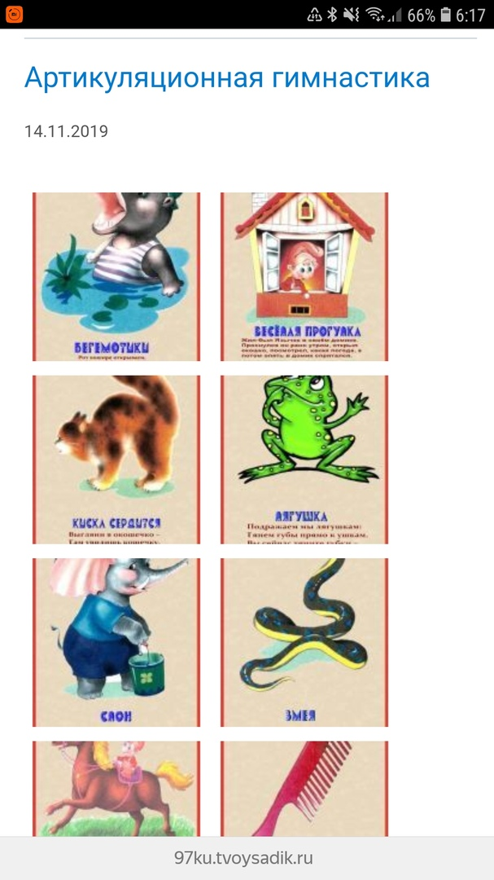
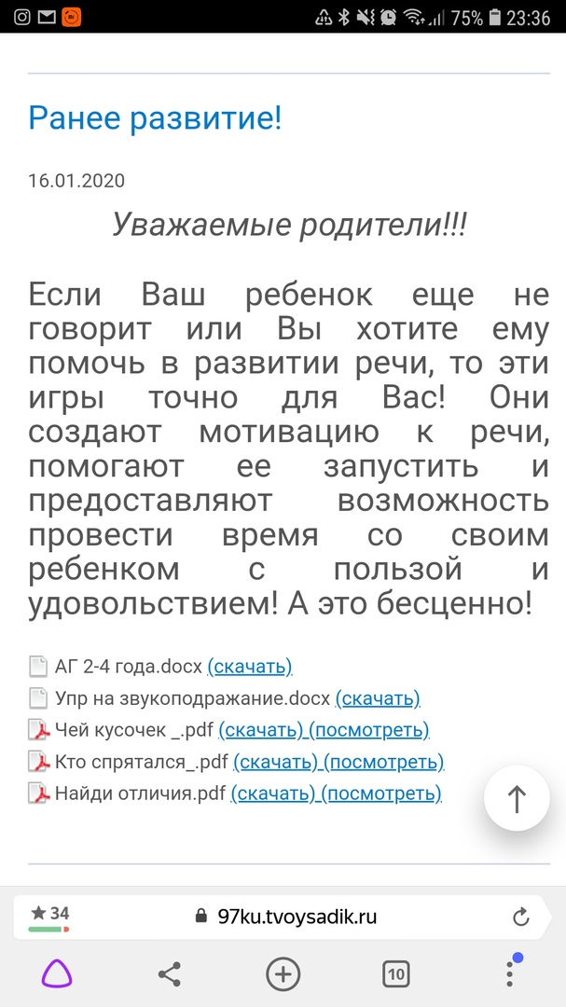
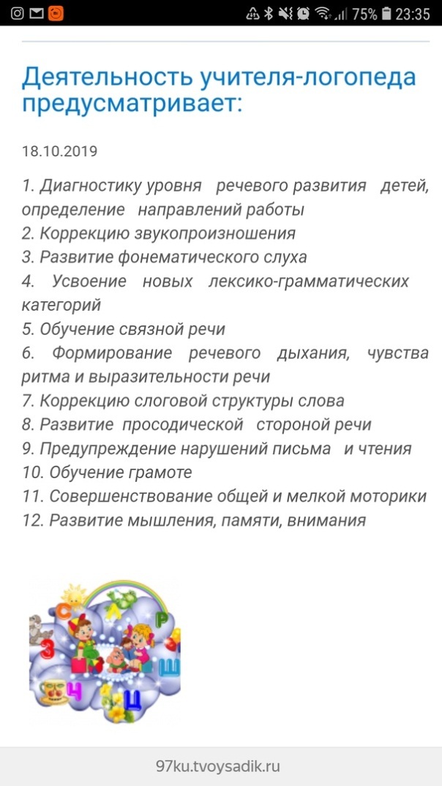

Slide 8
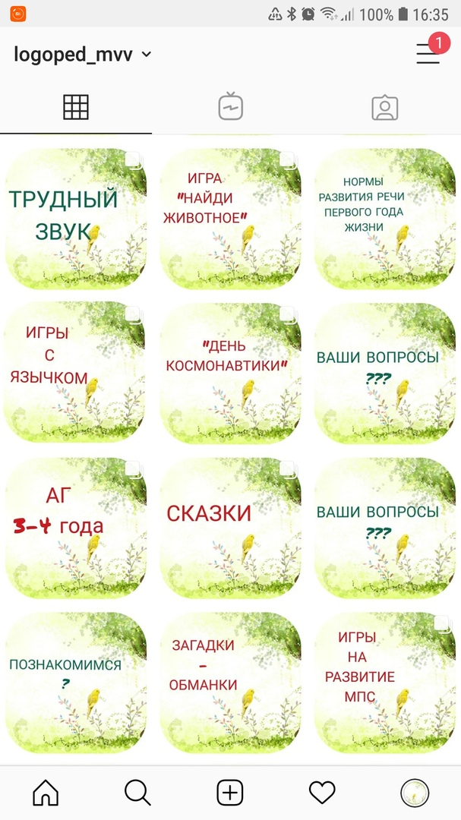
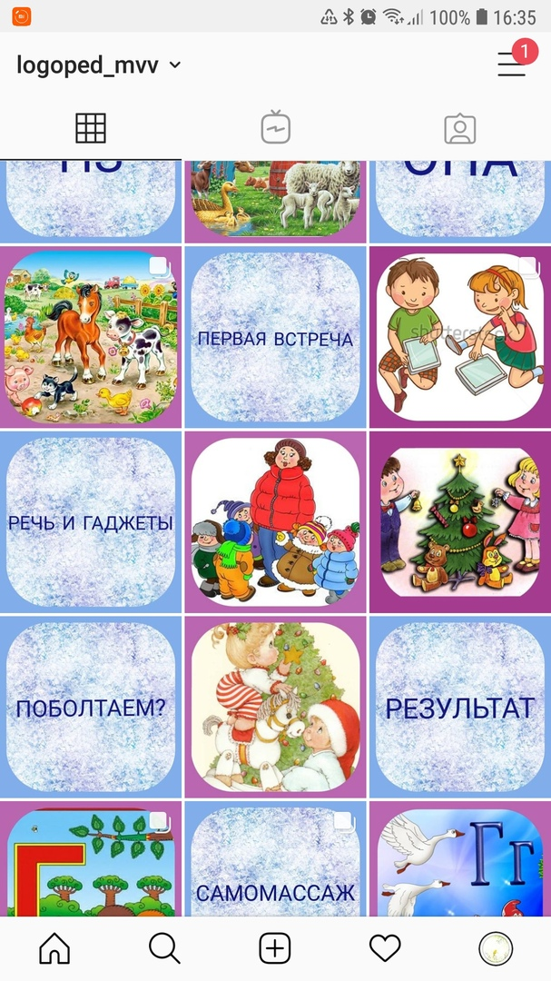

Slide 9
Семинар-практикум «Артикуляционная гимнастика первый шаг в коррекции звукопроизношения»

Slide 10
Семейный клуб «МЕХАНИЗМЫ ЗАПУСКА РЕЧИ»

Slide 11
ПЛАН ВЗАИМОДЕЙСТВИЯ
Круглый стол «Мозг развиваем – красиво говорим или влияние развития межполушарного взаимодействия на качество звукопроизношения Вашего ребенка»
Открытые занятия для родителей
Тренинг «Как играть с буквами. Звуко-буквенный анализ и синтез»
Итоговое родительское собрание

Slide 12
ПЕРСПЕКТИВА:
Почтовый ящик «Логопед спешит на помощь»
«Устный журнал»
Логопедическая газета

Slide 13
Литература
Малютина Т. С. Консультации учителя-логопеда родителям дошкольников. — СПб. : ООО «ИЗДАТЕЛЬСТВО «ДЕТСТВО-ПРЕСС», 2018. — 112 с.
Вакуленко, Л.С. Консультации логопеда. Подготовительная группа / Л.С. Вакуленко. - М.: Детство-Пресс, 2014. - 13 c.
Османова, Г. А. Логопед - родителям / Г.А. Османова. - М.: Каро, 2009. - 192 c.
Бачина О.В., Самородова Л.Н. Взаимодействие логопеда и семьи ребёнка с недостатками речи. – М.: ТЦ Сфера, 2009.
Давыдова О.И. Работа с родителями в ДОУ. – М.: ТЦ Сфера, 2005. – 208 с.
Организация взаимодействия учителя-логопеда и семьи: Методическое пособие/ Под ред. Л.С. Вакуленко. – СПб.: ООО «Издательство «Детство-пресс», 2011.

